Slide 1

НовыйВид
СаиРус

Slide 2

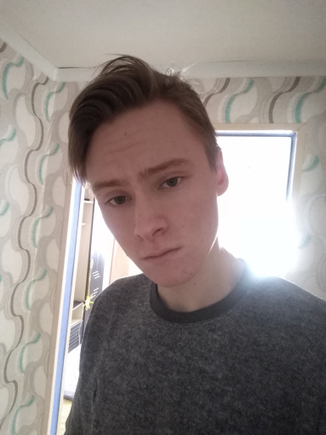
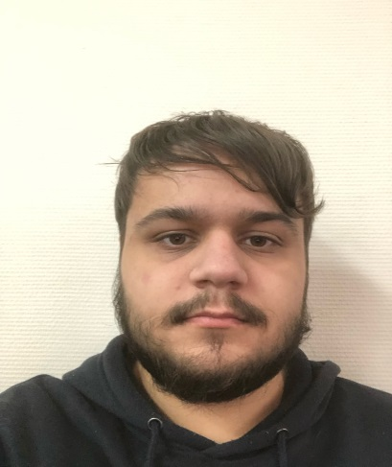
Команда проекта
Александр Пудов
Коммуникабельность, ответственность, целеустремленность
Лидер
Руслан Атанов
Ответственность, целеустремленность, исполнительность
Исполнитель

Slide 3
Проблема
Юридические лица, продающие пк периферию
Снижение прибыли за счет периферии
Новый форм-фактор монитора

Slide 4
О проекте.
Что есть сейчас.
Данный монитор оснащен треугольными микро панелями, от которых отражается свет, идущий из подножья монитора.
На данном этапе мы определили целевую аудиторию, прикинули как будет выглядеть прототип.
Нашли поставщиков комплектующих для нашего продукта
Определили производственный, рассчитали финансовый план.

Slide 5
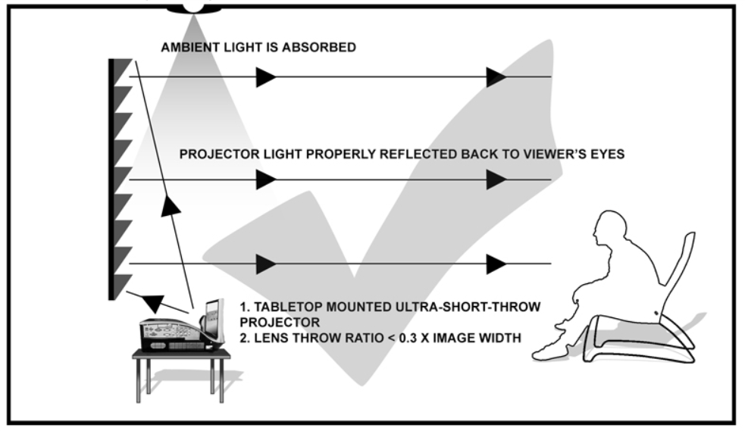

Slide 6
Роль проекта в обеспечении технологического суверенитета страны
Роль | Оценка
Инновационность (отметьте нужное) | Россия Регион
Рынок НТИ (отметьте нужное) | Эдунет Технет
Сквозные технологии | Новые производственные технологии

Slide 7
Целевая аудитория проекта
Среди целевой аудитории можем выделить юридических лиц, которые занимаются ресейлом компьютерной периферии. Также если будет возможность организовать проект, как b2c, то среди целевой аудитории можем выделить пк пользователей, которым надоел стандартный форм фактор монитора. Люди, глаза, которых устают от прямого света пикселей стандартного монитора.

Slide 8
Потенциальный объем рынка
PAM (Potential Available Market) – Потенциальный объем рынка
Это все люди / организации, которые могут стать вашими клиентами сейчас и в обозримом будущем. Учитывается тренд роста на ближайшие 5 лет. PAM может расчитываться как с гео привязкой, так и без. Если продукт или услуга планируется реализовываться на территории России, то рынок считается для РФ. Если на несколько стран, то аудитории суммируются.
TAM (Total Addressable Market) – Общий объем целевого рынка
Это клиенты, имеющие потребность, но не обязательно готовые платить за ваше или аналогичное решение.
SAM (Serviceable Available Market) – Доступный объем рынка
Это та часть общего целевого рынка, которая уже пользуется вашим продуктом и продуктами конкурентов.
SOM (Serviceable & Obtainable Market) – Реально достижимый объем рынка
Это та доля от доступного рынка, которую вы можете захватить в соответствии со своими производственными, логистическими, торговыми и маркетинговыми возможностями. Действиями и влиянием ваших конкурентов, ожидаемыми рыночными тенденциями и сезонностью. Зависит от монетизации и каналов продаж
Потенциальный объем рынка измеряется как в натуральных единицах, так и рублях
РАМ
Потенциал
ТАМ
Перспектива
SAM
Стратегия и конкуренты
SOM
Тактика

Slide 9
МЕТОД ОЦЕНКИ «СВЕРХУ ВНИЗ»
Рынок | Как рассчитываем | Значение
PAM (Потенциальный объем рынка) | Согласно данным статистики на начало 2023 г. в России насчитывалось 49,4 млн. ПК. Средняя цена на монитор 15000 руб. | 49,4 млн.*15000=741000 млн. руб
TAM (Общий объем рынка) | Общий объем рынка будет ниже, т.к. среди пк пользователей, есть те, кто пользуется ноутбуками (25 млн) | 24,4 млн* 15000=366000 млн. руб.
SAM (Доступный объем рынка) | 40% от ТАМ = 9,76 млн | 9,76 млн*15000=146400 млн.руб.
SOM (Реально достижимый объем рынка) | Согласно данным статистики лишь 10% пользователей в год меняют мониторы 976 тыс. | 976000*15000=14640 млн. руб.

Slide 10
Анализ конкурентов
Конкуренты Продукты/Услуги
AOC AGON
Acer Nitro
Фирмы конкуренты
AOC
Acer
Наши преимущества
Цветопередача
Частота обновления кадров

Slide 11
Бизнес-модель
Ключевые партнёры | Ключевые виды деятельности | Ценностные предложения |  | Взаимоотношения с клиентами | Потребительские сегменты
 | Ключевые ресурсы |  |  | Каналы сбыта
Структура издержек |  |  | Потоки поступления доходов
Vividstorm
Сборка и дальнейшая продажа
Применение нового форм фактора мониторов, которые снижают нагрузку на глаза, а также повышают качество передаваемой картинки
Организации продающие компьютерную периферию
Пк пользователи от 20 до 40 лет
Организации в процессе работы, которых используются компьютеры
Персональная поддержка
Сообщества
Сервисное обслуживание
Прямые (торговые агенты, продажи через интернет, фирменные магазины)
Непрямые (партнерские магазины, оптовики)
Материальные ресурсы
Интеллектуальные ресурсы
Фиксированные (постоянные) издержки
Зарплата адм. составу
Аренда
Переменные издержки
Закупка ALR экранов и проекторов
Транспортные расходы
Продажа продукта / актива
Реклама
Участие в фестивалях компьютерной техники

Slide 12
Процесс производства товара (оказания услуги)
Реализация проекта будет происходить в несколько этапов:
Закупка комплектующих
Сборка и комплектация продукта
Продажа магазину ресейлеру

Slide 13
Цель проекта по SMART
К 2025 году нашей целью является получить доход в 9 млн. руб., при сотрудничестве с Vividstorm наращивать объем продаж.

Slide 14
Стартовые инвестиции
Статья затрат | Сумма, руб. | Источник
Покупка экранов | 1000000 | Грант
Покупка проекторов | 2600000 | Кредит
…
ИТОГО | 3600000

Slide 15
Организационный план
Выбранная организационно-правовая форма Общество с ограниченной ответственностью
Выбранная система налогообложения Упрощённая система налогообложения (15%)

Slide 16
№ | Статья | Ед. изм |  | Месяц (за 1 год/либо до срока окупаемости) |  |  |  |  |  |  |  |  |  |  |  |  | ИТОГО
 |  |  |  | 1 | 2 |  | 3 | 4 | 5 | 6 | 7 | 8 | 9 | 10 | 11 | 12
БЮДЖЕТ ОПЕРАЦИОННОЙ ДЕЯТЕЛЬНОСТИ
1 | ДОХОДЫ | руб. |  | 960 000 | 960 000 |  | 960 000 | 960 000 | 960 000 | 960 000 | 960 000 | 960 000 | 960 000 | 960 000 | 960 000 | 960 000 | 11 520 000
2 | РАСХОДЫ | руб. |  | 891 200 | 891 200 |  | 891 200 | 891 200 | 891 200 | 891 200 | 891 200 | 891 200 | 891 200 | 891 200 | 891 200 | 891 200 | 10 694 400
2.1 | Постоянные расходы | руб. |  | 158000 | 158000 |  | 158000 | 158000 | 158000 | 158000 | 158000 | 158000 | 158000 | 158000 | 158000 | 158000 | 1896000
2.1.1 | Аренда | руб. |  | 15000 | 15000 |  | 15000 | 15000 | 15000 | 15000 | 15000 | 15000 | 15000 | 15000 | 15000 | 15000 | 180000
2.1.2 | Зарплата адм. составу | руб. |  | 100000 | 100000 |  | 100000 | 100000 | 100000 | 100000 | 100000 | 100000 | 100000 | 100000 | 100000 | 100000 | 1200000
2.1.3 | Страховые взносы | руб. |  | 30000 | 30000 |  | 30000 | 30000 | 30000 | 30000 | 30000 | 30000 | 30000 | 30000 | 30000 | 30000 | 360000
2.2 | Переменные расходы | руб. |  | 733 200 | 733 200 |  | 733 200 | 733 200 | 733 200 | 733 200 | 733 200 | 733 200 | 733 200 | 733 200 | 733 200 | 733 200 | 8 798 400
2.2.1 | Материалы | руб. |  | 704000 | 704000 |  | 704000 | 704000 | 704000 | 704000 | 704000 | 704000 | 704000 | 704000 | 704000 | 704000 | 8 448 000
2.2.2 | Транспортные расходы | руб. |  | 29200 | 29200 |  | 29200 | 29200 | 29200 | 29200 | 29200 | 29200 | 29200 | 29200 | 29200 | 29200 | 350400
3 | ПРИБЫЛЬ ДО НАЛОГООБЛОЖЕНИ | руб. |  | 68 800 | 68 800 |  | 68 800 | 68 800 | 68 800 | 68 800 | 68 800 | 68 800 | 68 800 | 68 800 | 68 800 | 68 800 | 825 600
4 | НАЛОГИ | руб. |  | 10 320 | 10 320 |  | 10 320 | 10 320 | 10 320 | 10 320 | 10 320 | 10 320 | 10 320 | 10 320 | 10 320 | 10 320 | 123 840
5 | ЧИСТАЯ ПРИБЫЛЬ | руб. |  | 58 480 | 58 480 |  | 58 480 | 58 480 | 58 480 | 58 480 | 58 480 | 58 480 | 58 480 | 58 480 | 58 480 | 58 480 | 701 760
БЮДЖЕТ ИНВЕСТИЦИОННОЙ ДЕЯТЕЛЬНОСТИ
6 | Стартовые инвестиции |  | руб. | 3600000 |  |  |  |  |  |  |  |  |  |  |  |  | 3600000

Slide 17
Экономика проекта
№ | Показатель | Ед.изм. | ИТОГО
1 | Объем продаж | шт. | 384
2 | Доходы от операционной деятельности | руб. | 11 520 000
3 | Расходы от операционной деятельности | руб. | 10 694 400
4 | Прибыль (после налогообложения) | руб. | 701 760
5 | Точка безубыточности | шт. | 184
6 | Точка безубыточности | руб. | 5 520 000
7 | Срок окупаемости |  | 5 лет
8 | Стартовые инвестиции | руб. | 3600000
9 | Рентабельность стартовых инвестиций | % | 20
10 | Рентабельность затрат | % | 7

Slide 18
План реализации проекта
1. Определение целевой аудитории проекта
2. Поиск поставщика
3. Построение бизнес модели
4. Расчет финансового плана
5. Определение экономики проекта
6. Поиск поставщиков

Slide 19
План реализации проекта
Фаза | Мероприятие | Месяц
 |  | 1 | 2 | 3 | 4 | 5 | 6 | 7 | 8 | 9 | 10 | 11 | 12
I. Предварительные работы | Изучение рынка и анализ конкурентов
 | Разработка бизнес-плана и стратегии
 | Поиск инвесторов и заключение договоров
II. Разработка прототипа | Разработка дизайна
 | Разработка ПО
III. Запуск и продвижение | Организация маркетинговых компаний
 | Проведение мероприятий и конкурсов для привлечения пользователей
 | Анализ результатов и корректировка стратегии

Slide 20

Координаты команды проекта
Атанов Руслан,
89508343399,
https://t.me/Ataman2711
Пудов Александр,
89120181603,
https://t.me/psawka

Slide 21

Спасибо за внимание!

